Slide 1
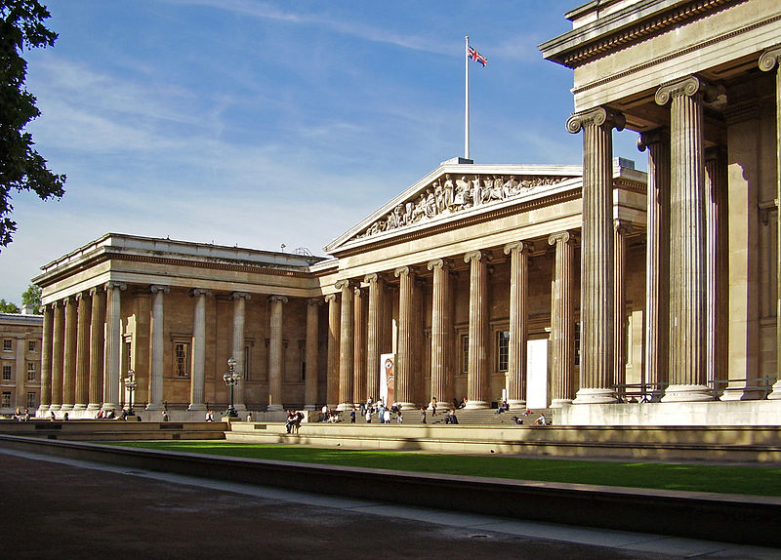
Das Britische
Museum

Slide 2
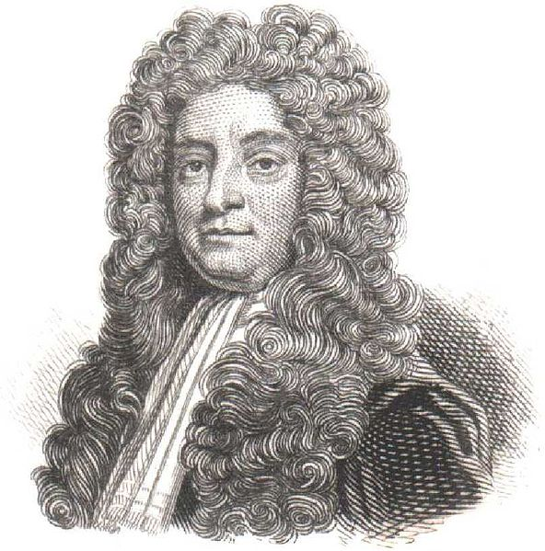
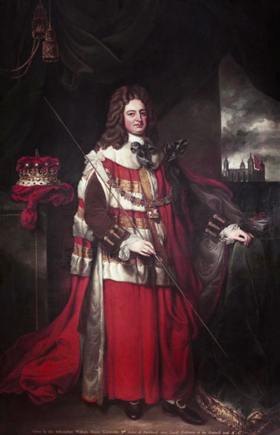
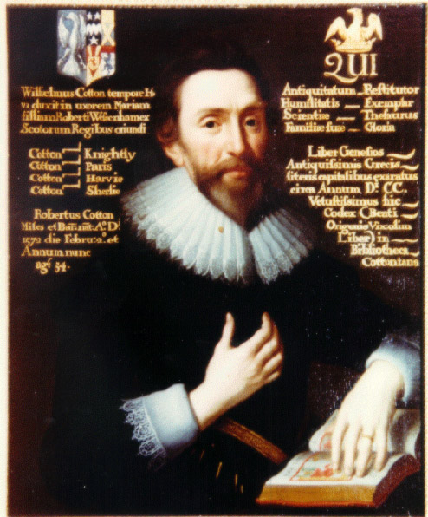
Geschichte
Das britische Museum wurde im Jahre 1753 auf der Grundlage der drei Sammlungen - Sammlung des berühmten britischen Arzt und Naturforscher Hans Sloan, Sammlung des Grafen Robert Harley, und auch Bibliotheken Antiquar Robert Cotton, die die Grundlage der Britisch Bibliotheken. Die Gründung des Museums wurde vom Akt des Britischen Parlaments.

Slide 3
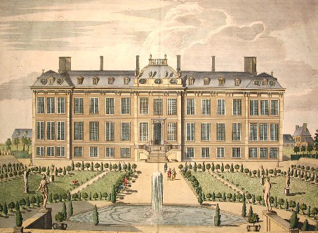
Geschichte
Ursprünglich wurde das Museums befindet in Montague-Hauses -aristokratischen Herrenhaus, die sich im Londoner Stadtviertel Bloomsbury. Für Besucher eröffnet im Jahr 1759.
Auf der Stelle Montagu House war 1823-47 Jahren besteht nun das vorhandene Gebäude des Museums im Stil des Klassizismus.

Slide 4
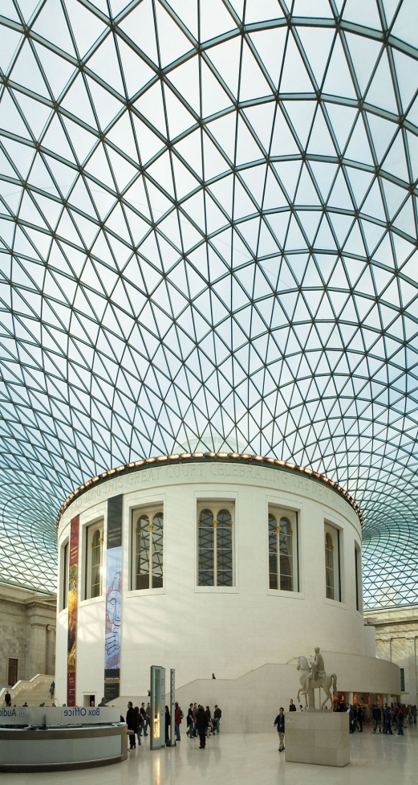
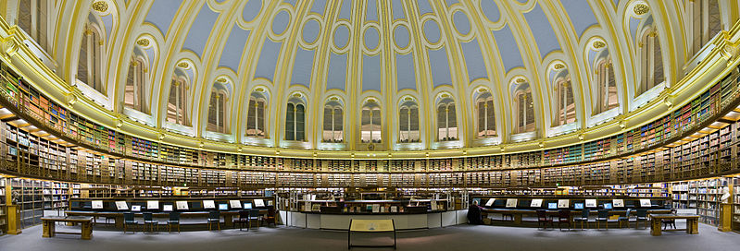
Die British Bibliothek
Der britische Lesesaal des Museums ist der wichtigste Saal der British Library und befindet sich im Zentrum der Großen Innenhof des British Museums.

Slide 5
Meisterwerke
des Museums
Antikes Griechenland
Das alte Rom
Das alte Ägypten
Nubien
Alter Orient
Großbritannien
Continental Europe
Grafik
Gravur
Ost-und Südasien, Afrika, Mesoamerika, Ozeanien

Slide 6
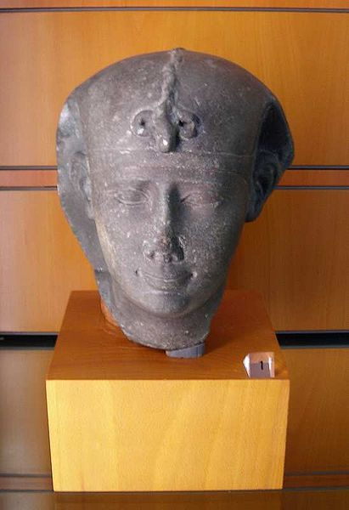
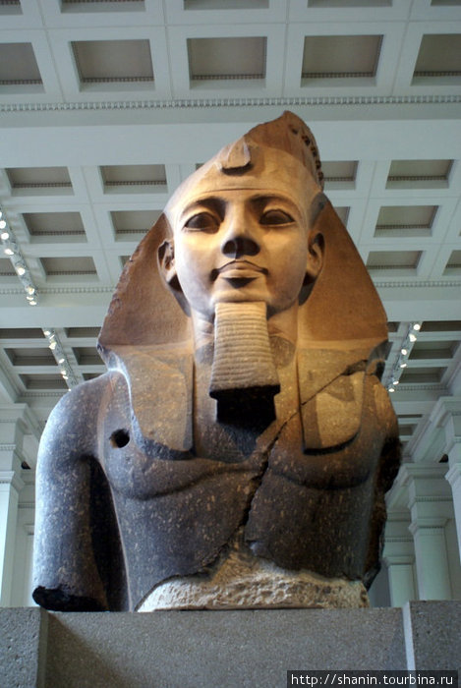
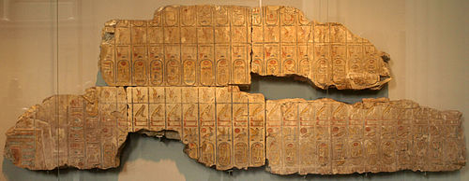
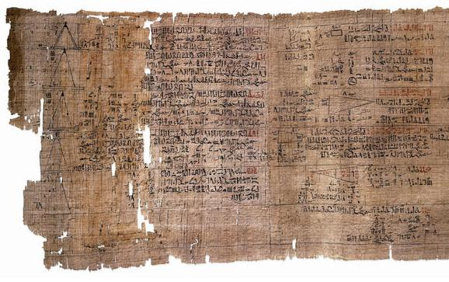
Das alte Ägypten
und
Nubien
Der Stein von Rosetta
Die größte Sammlung von Mumien und Sarkophage außerhalb Kairos
Riesige Steinstatuen der ägyptischen Pharaonen
Der Obelisk des Pharao Nektanebos II
Stück Bart Großen Sphinx
Abydos Liste der Pharaonen
95 von 382 Schilder Amarna-Archiv
mathematischen Papyrus Ahmesa

Slide 7
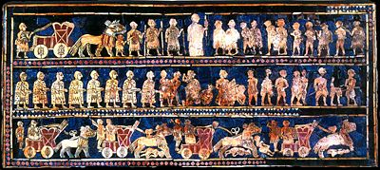
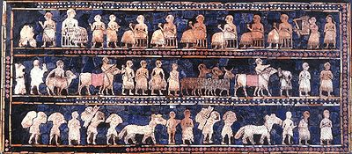
Alter Orient
Die größte Sammlung von Altertümern Mesopotamien außerhalb des Irak:
Die Standarte des Krieges und des Friedens aus des sumerischen Stadt Ur
"Schaf im Dickicht" - gepaart Figuren 4500 Jahre
Prisma Sanherib, Zylinder Nabonids und Cyrus Zylinder
Die Sammlung Reliefs aus dem Gebiet Nimrud, Ninive, Dur-Sharrukin

Slide 8
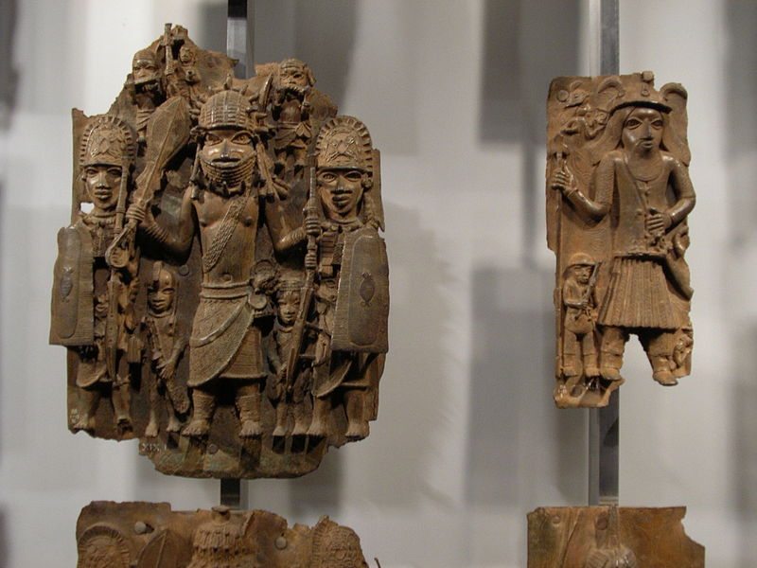
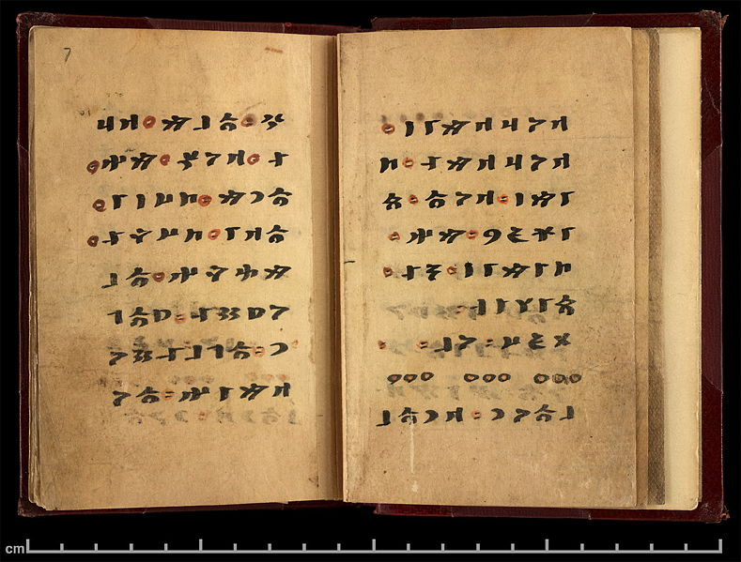
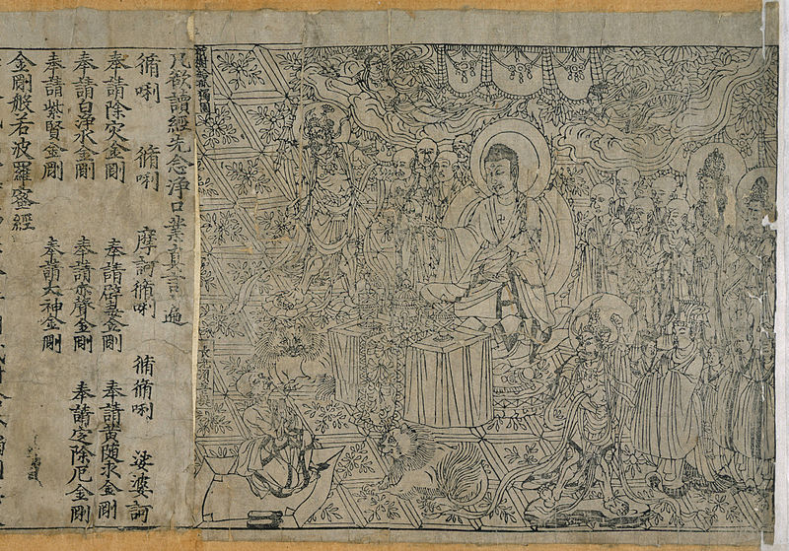
Ost-und Südasien,
Afrika, Mesoamerika,
Ozeanien
«Ein Buch der Weissagung», «Diamant-Sutra» (die älteste in der Welt ein gedrucktes Buch)
Frühe buddhistische Reliquien verwendet werden, einschließlich der Stupa Kanischka
Alten Chinesisch schriftrolle «die Belehrungen der älteren höfischen Damen»
Die Stiftung Percival David (die größte im Westen die Versammlung der chinesischen Porzellan)
«Gestohlene Freund»: Moai mit der Insel Ostern
Beninische Bronze

Slide 9
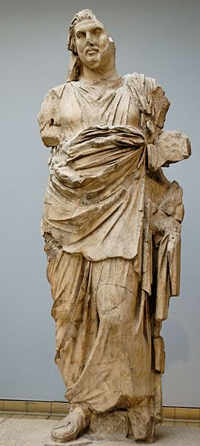
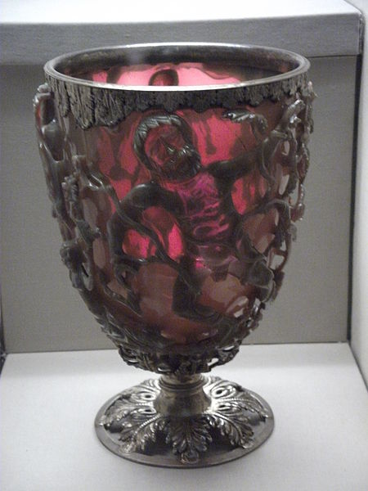
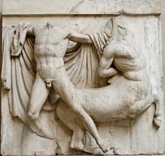
Antikes Griechenland
und
alte Rom
Die Materialien der Ausgrabung des Palastes von Knossos
Die gesammelten Townley der Antike mit der Villa Adriana, einschließlich der «Diskuswerfer»
Cup Warren, Lycurgus Cup und Portland-Vase
Murmeln Elgin mit der Athener Akropolis
Eine der sechs Karyatiden Erechtheion
Ausdrucksstarkes Fries des Tempels von Apollo in Bassae
Die Fragmente des Mausoleums von Halikarnassos

Slide 10
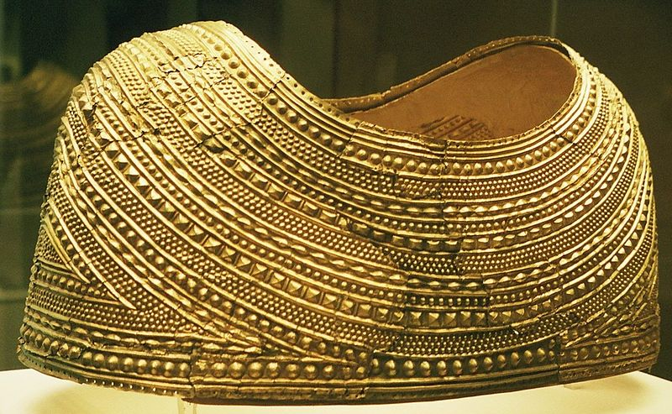
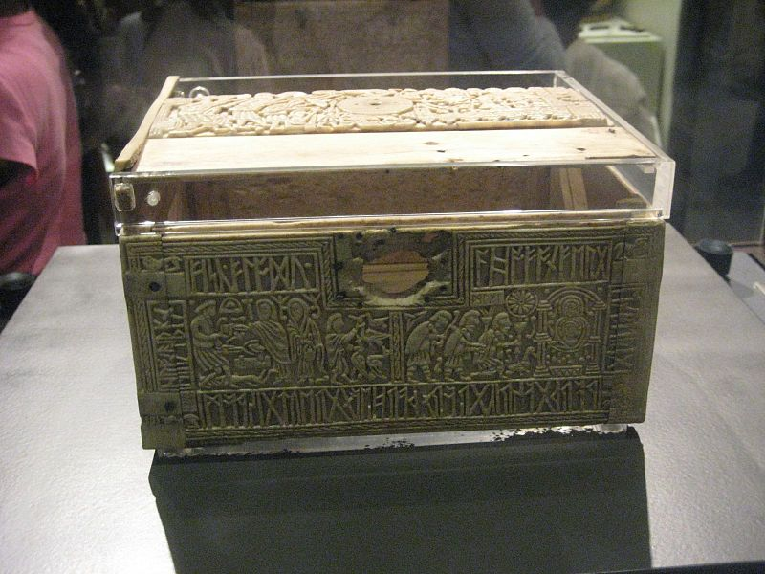
Großbritannien
und
Continental Europe
Cup aus Ringlmir
Pelerine aus Mold
Der Mann aus Lindow
Die Schilder aus Vindolanda
Schatulle Franks
Schach von der Insel Lewis
Gold Cup Karl V
Reliquienschrein für die Dornenkrone
Zahlreiche angelsächsische Schätze
Materialien Ausgrabungen in Sutton hoo

Slide 11
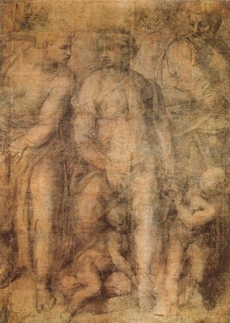
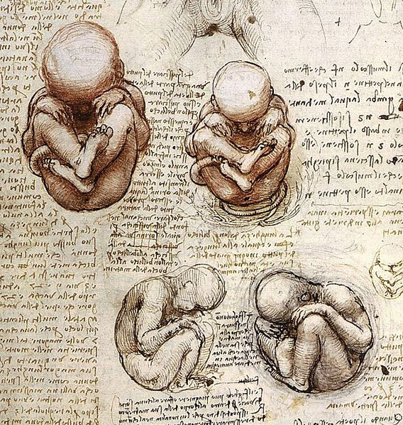
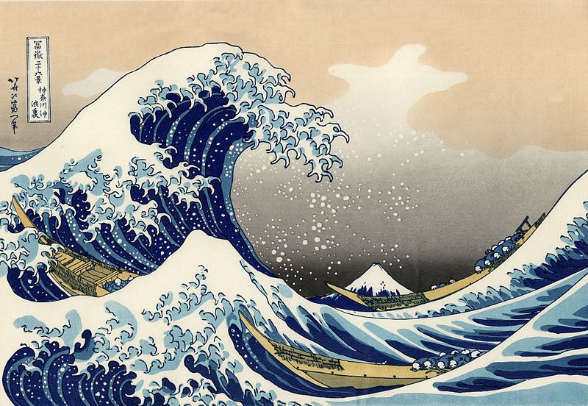
Grafik und Gravur
Eine der weltweit bedeutendsten Sammlungen von Grafiken und Gravuren: Michelangelo, Raffael, Leonardo da Vinci, Albrecht Dürer, Rembrandt, William Blake und andere.
Sind Instanzen von bekannten Radierungen, wie «die Große Welle von Kanagawa» und «Schrecken des Krieges» von Goya, sowie Fragmente der verlorenen «Pos Aretino».

Slide 12
Größen Dank!!!

